Slide 1

Banii prin ochi de copil
profesor învățământ primar Vlăşceanu Ioana
Liceul Teoreti “Avram Iancu”, Cluj-Napoca
clsa a II-a

Slide 2
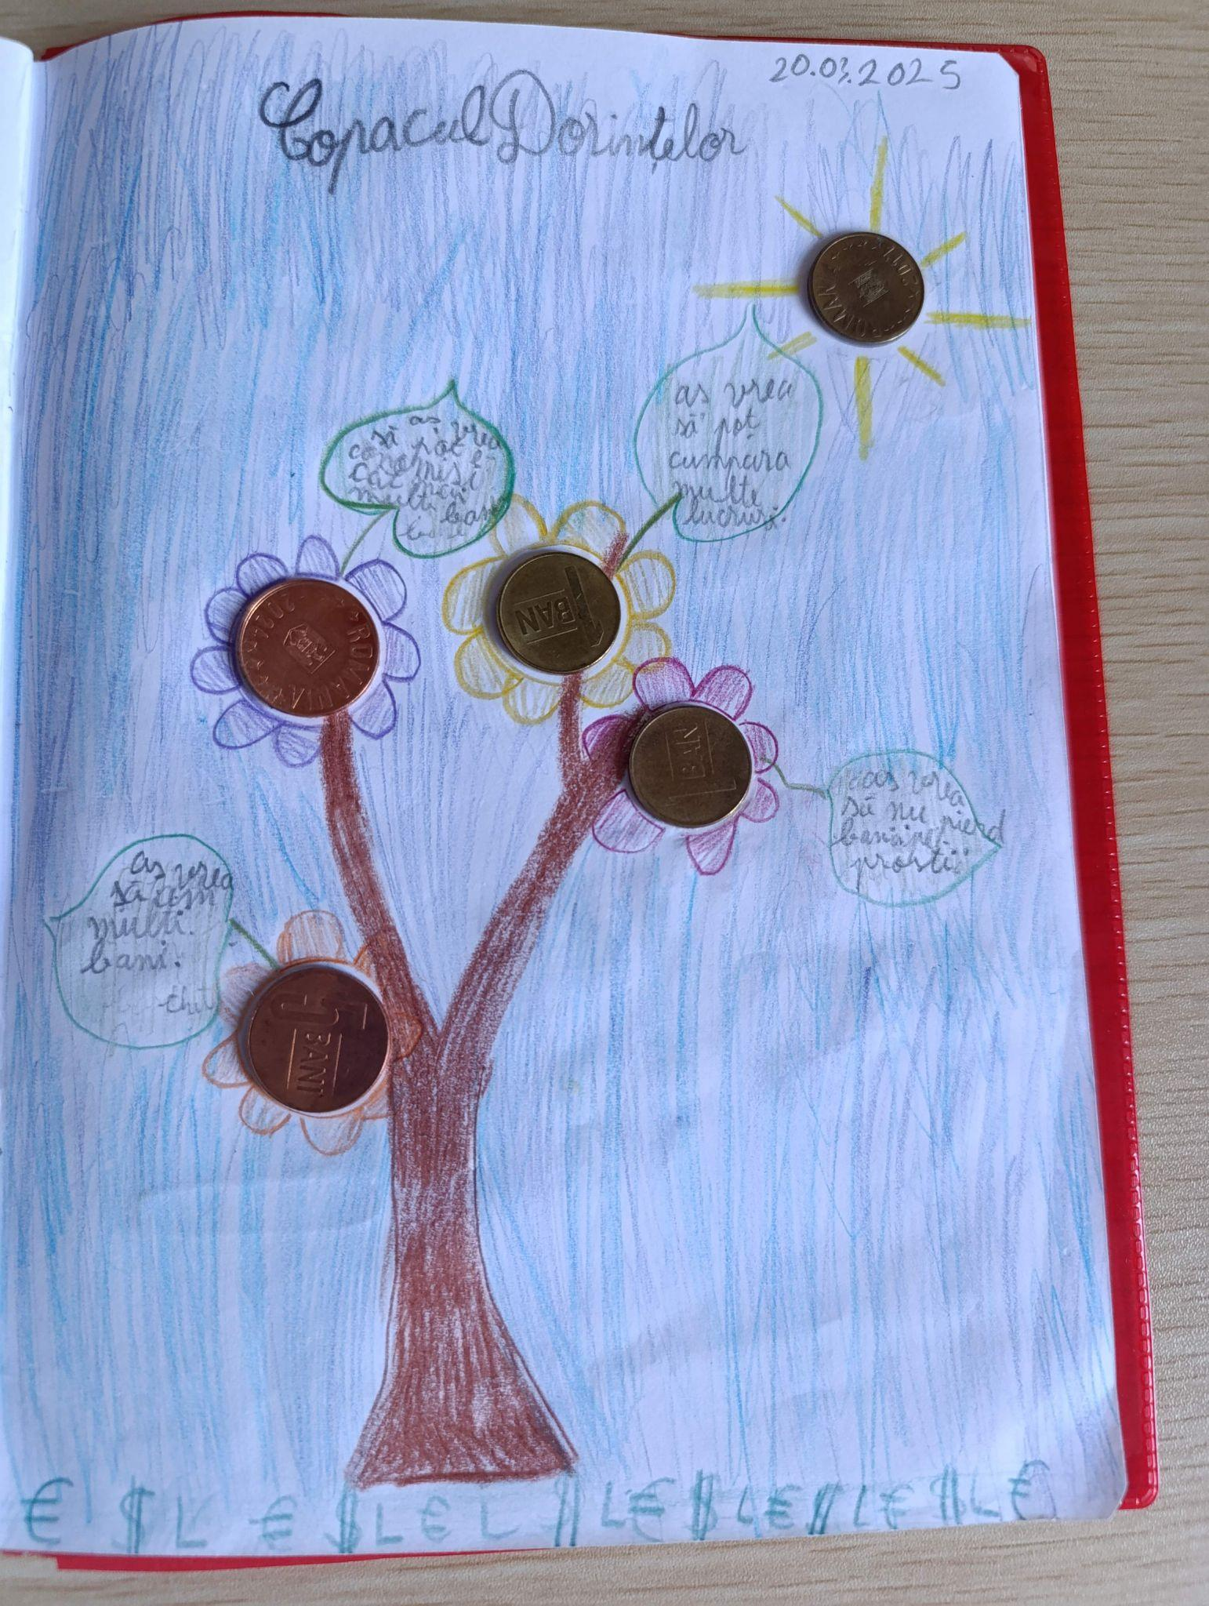
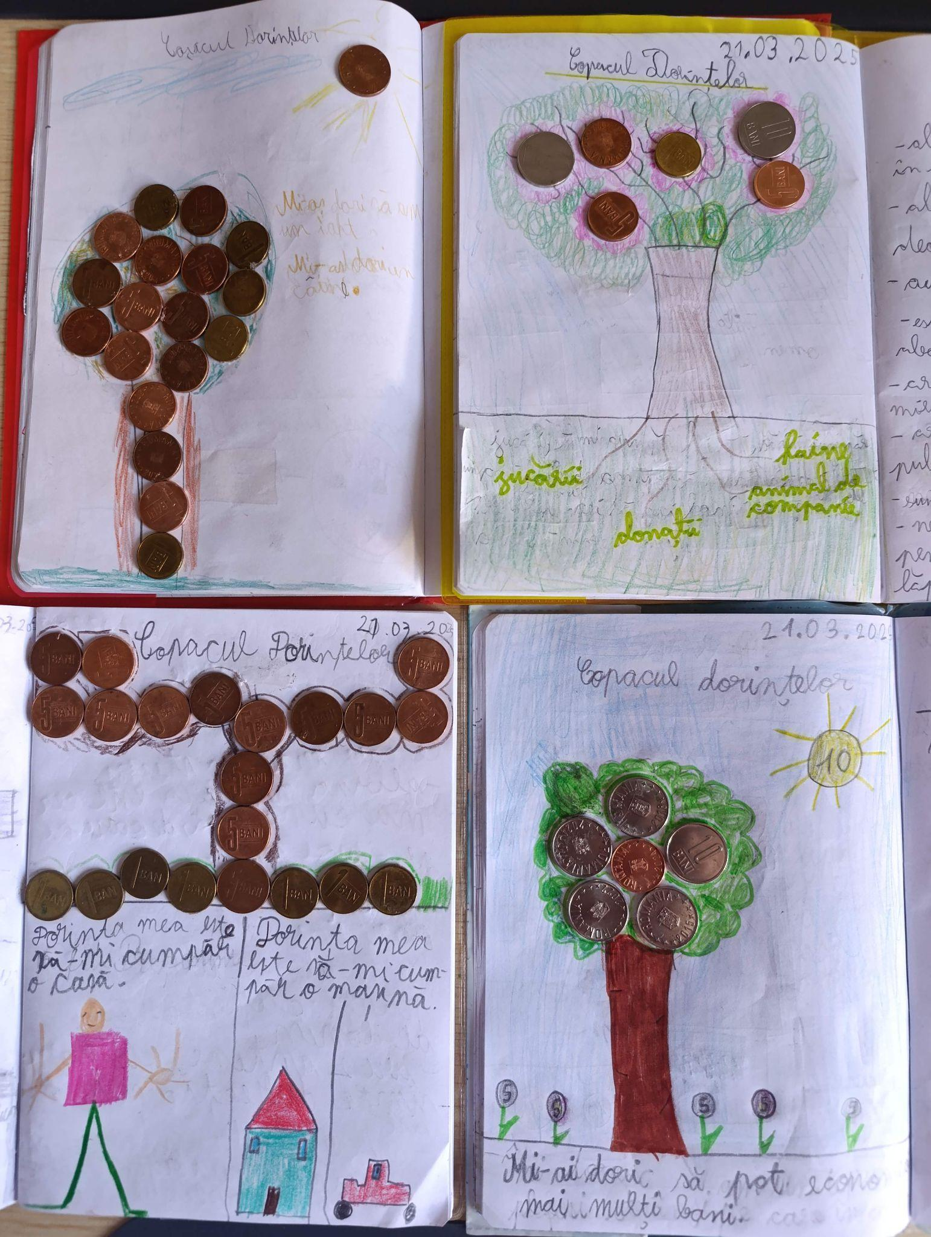
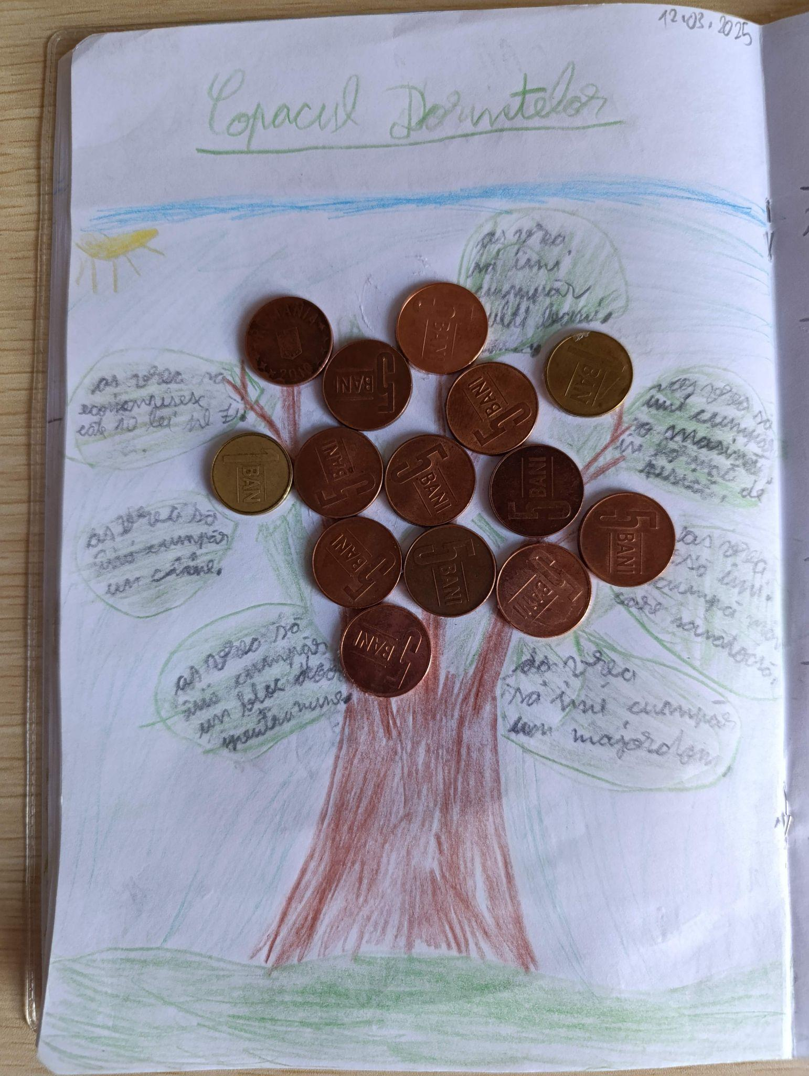
Copacul dorinţelor (copiii au realizat un copac din monede , iar în jurul lui au scris dorințe ce doresc să se îndeplinească, cu banii economisiţi)

Slide 3
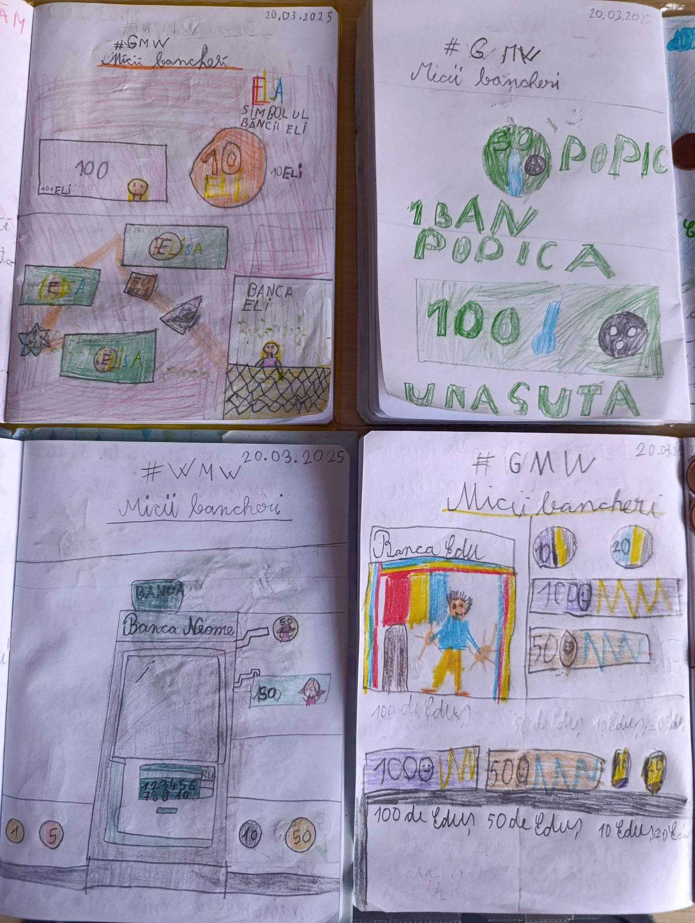
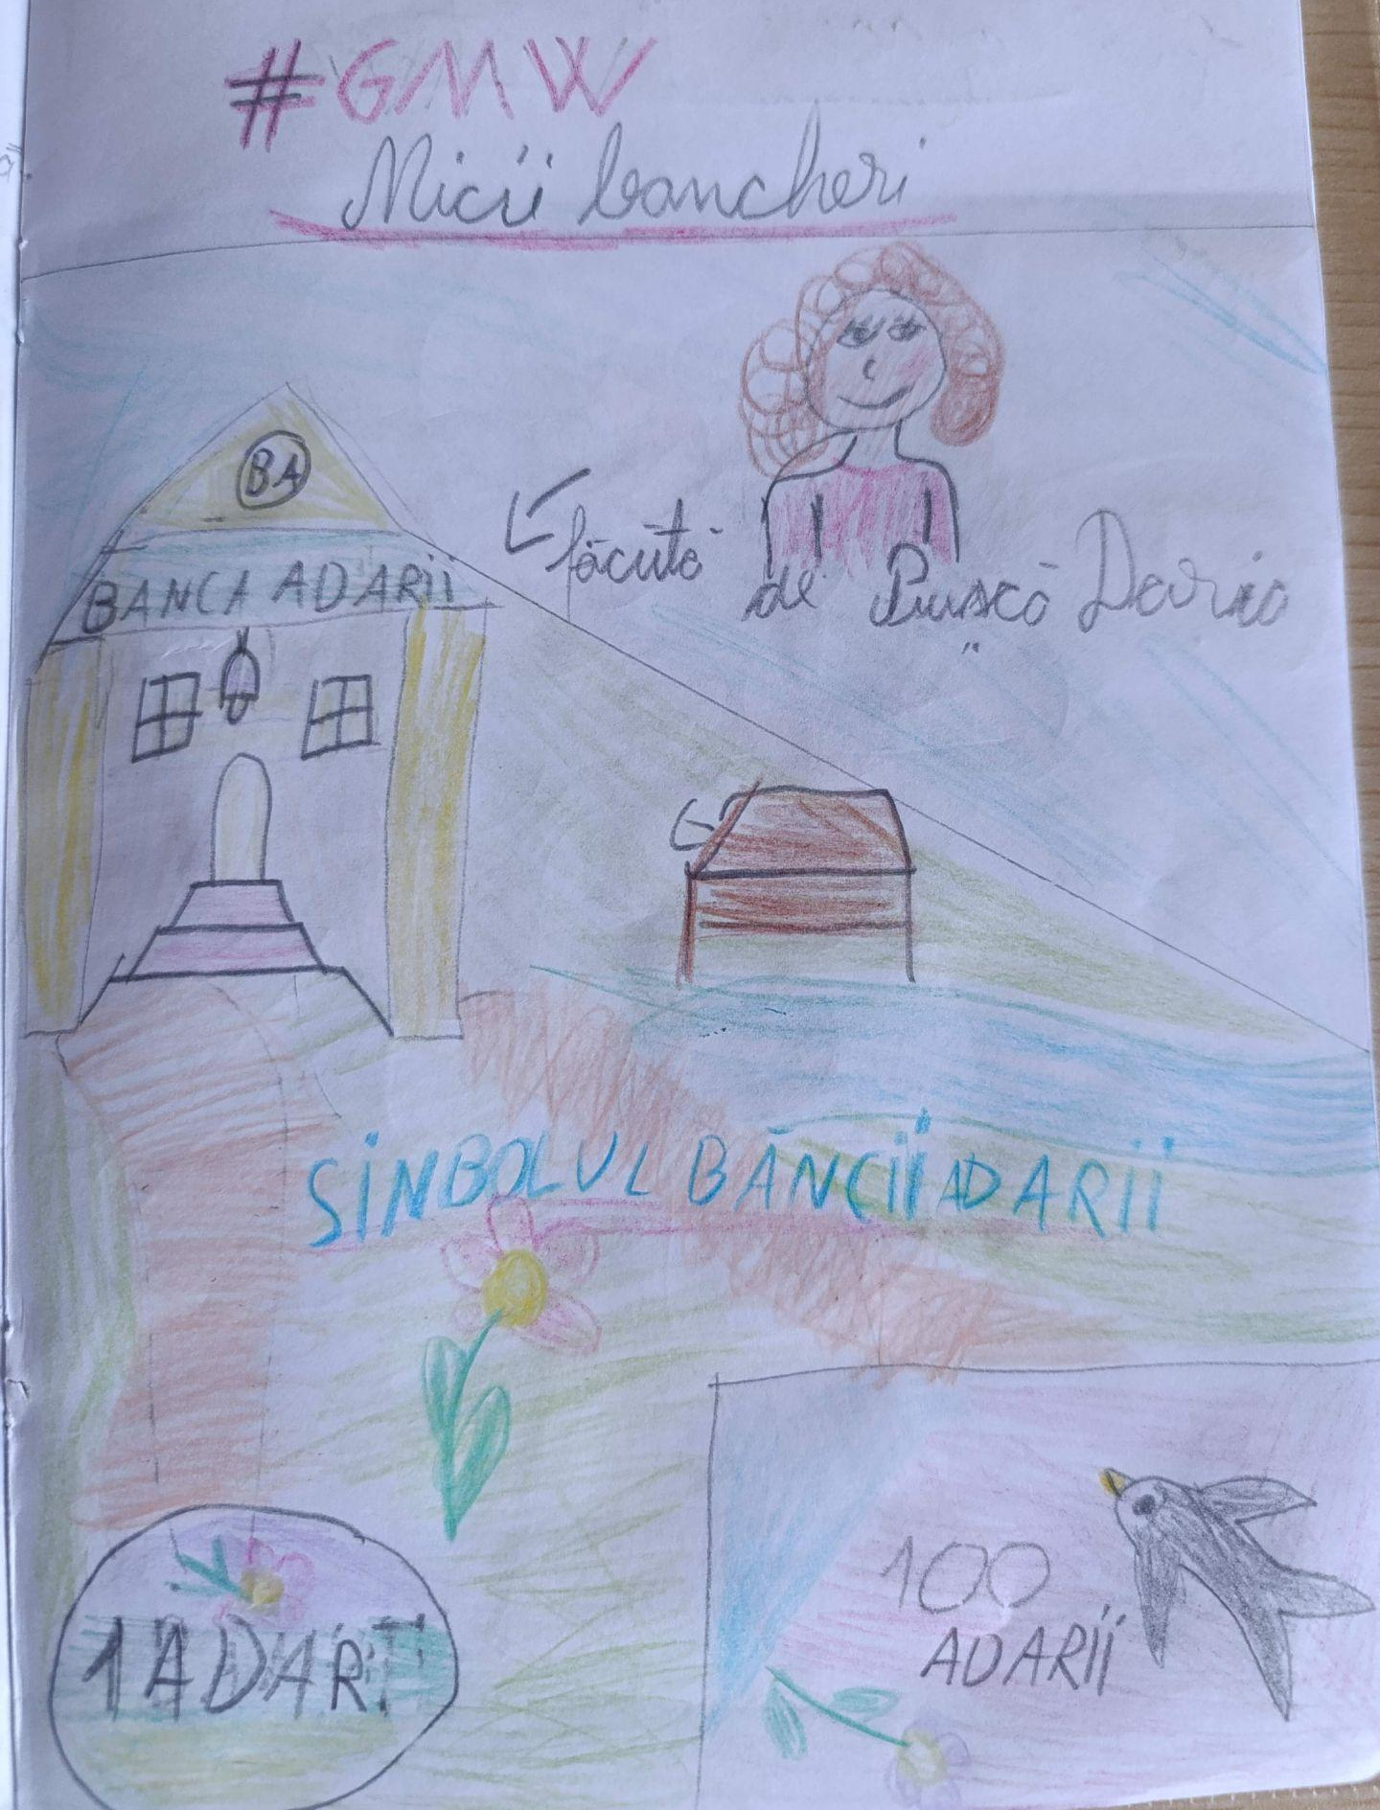
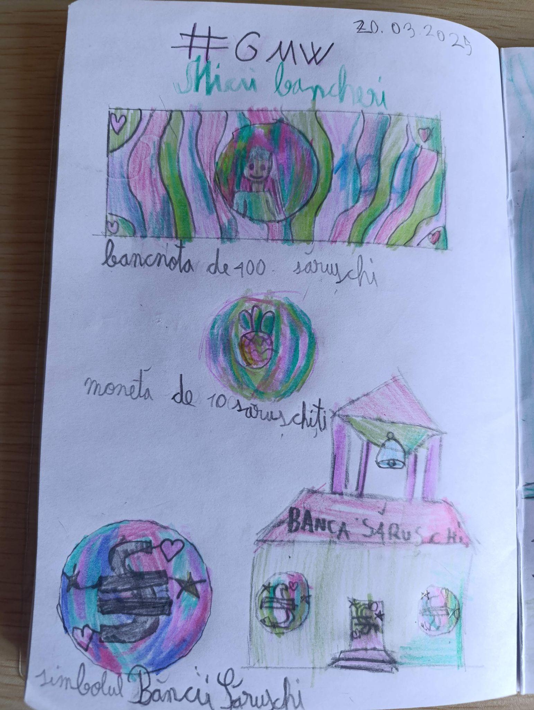
Micii bancheri (elevii clasei a II-a sunt bancheri pentru o zi, au propria lor bancă şi tipăresc proprii bani, cu simbolul băncii personale)

Slide 4
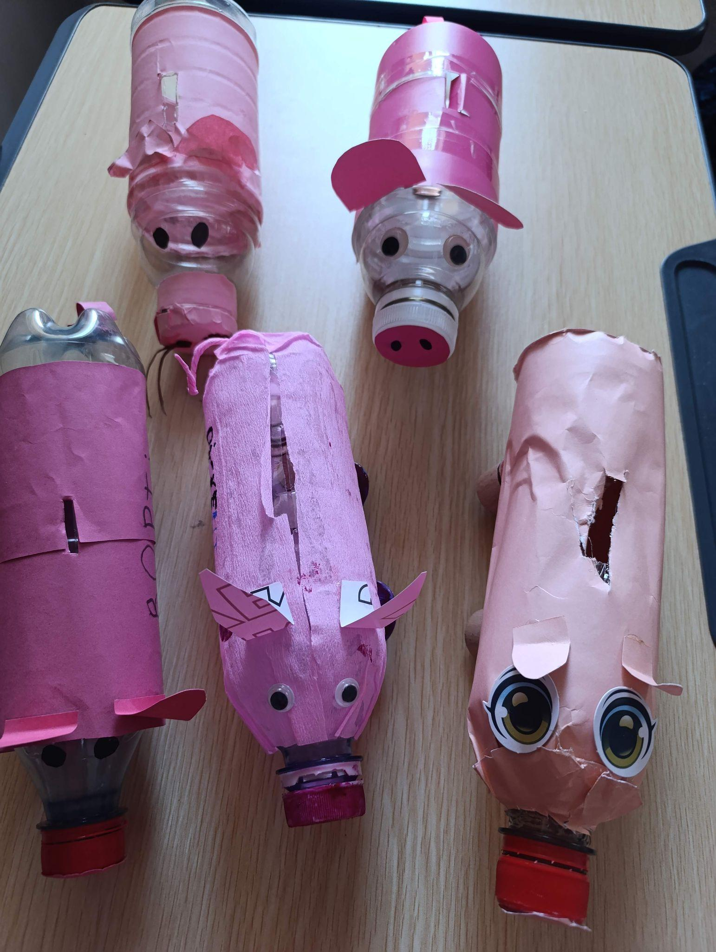
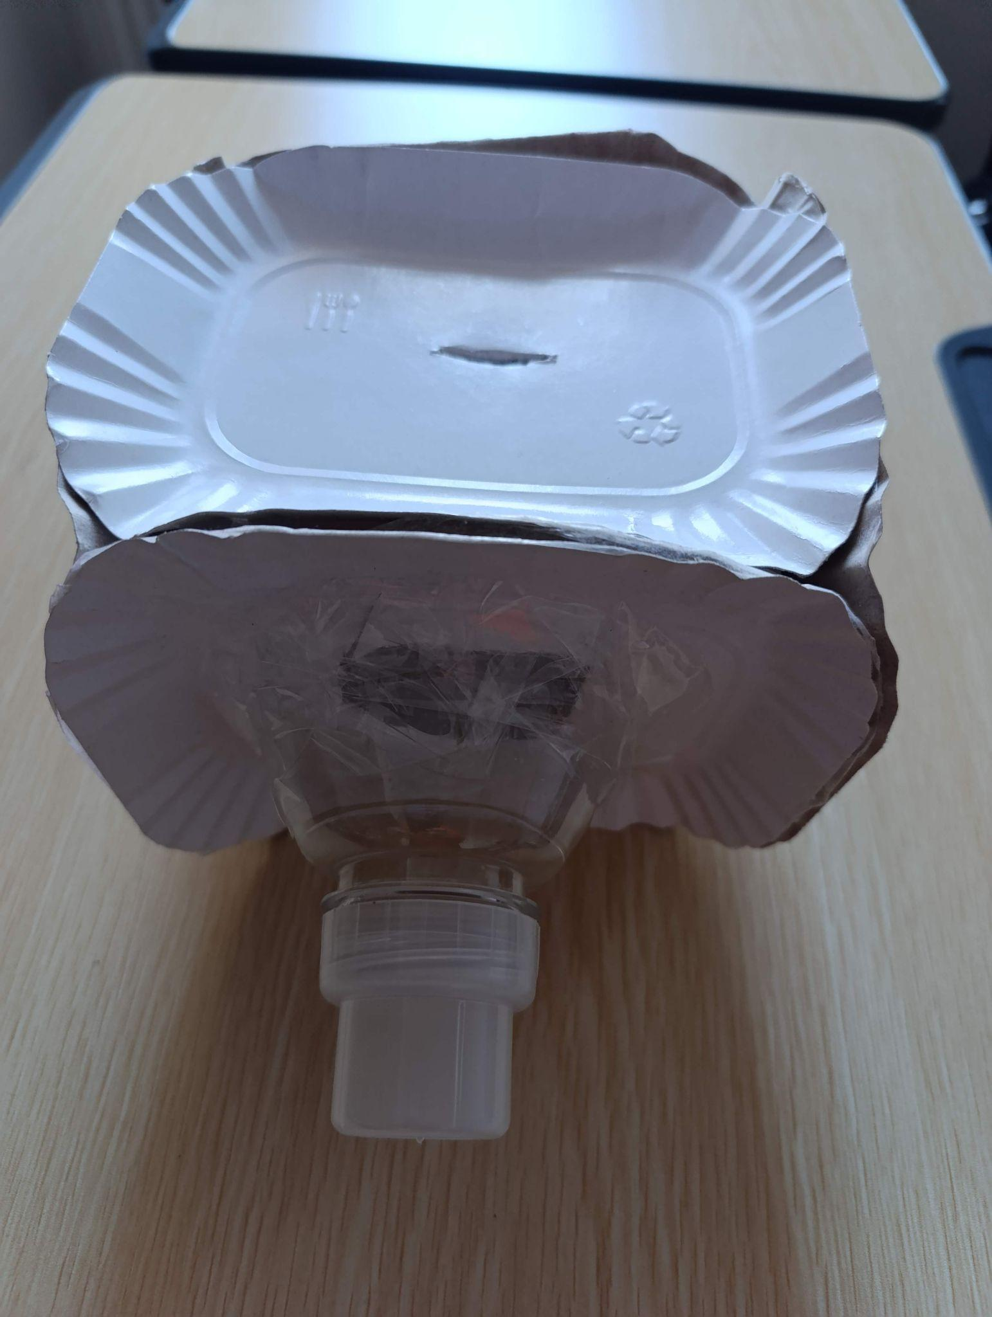
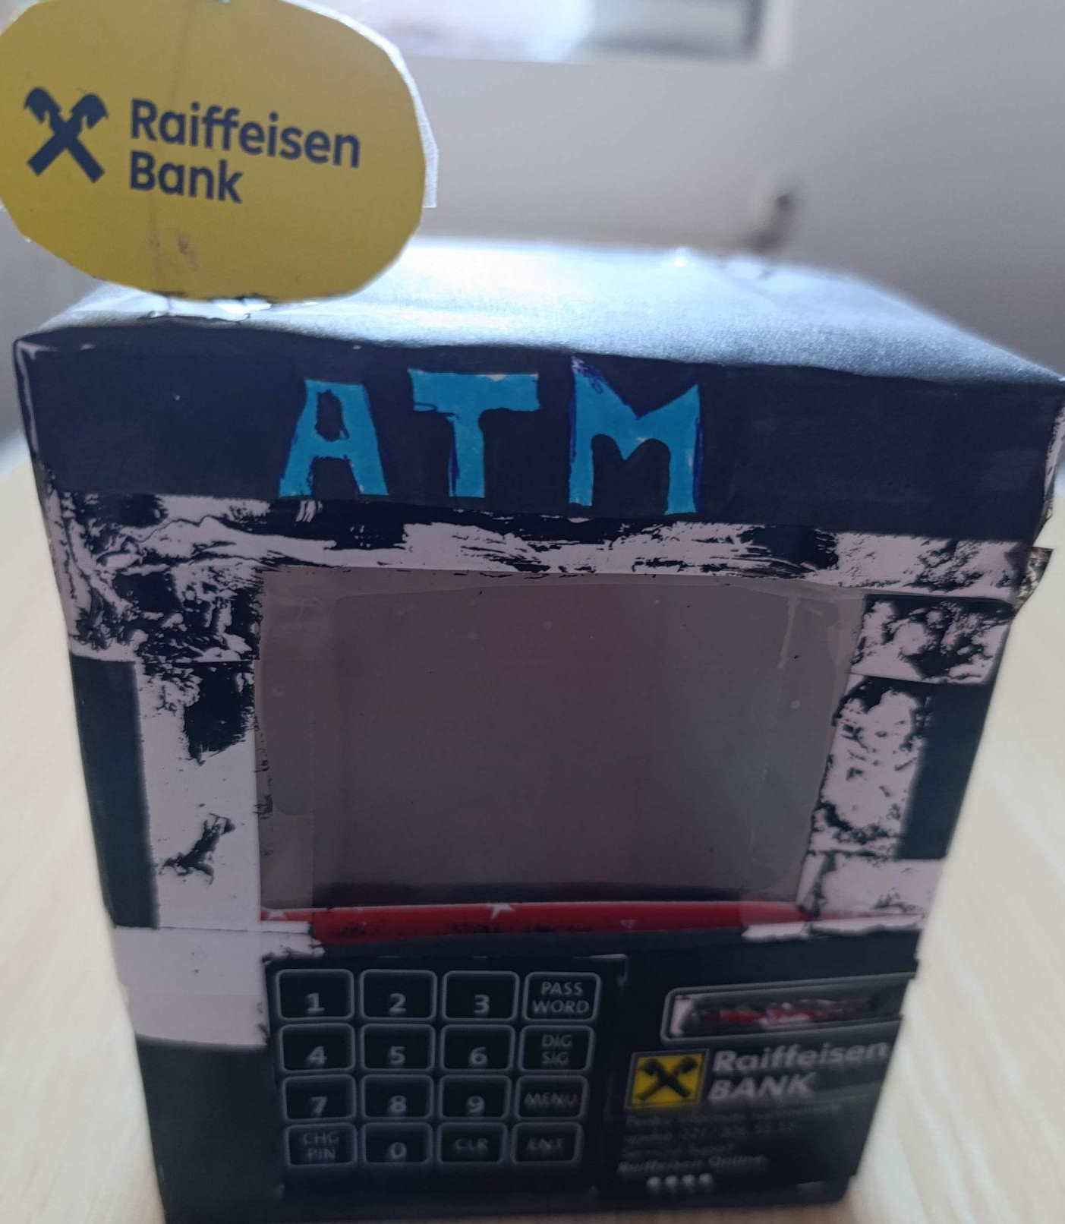
Pusculite hazlii (copiii au realizat puşculiţe hazlii, în care să-şi ţină economiile, din materiale reciclabile)

